Slide 1
Архитектуры с параллелизмом на уровне команд
ILP – Instruction Level Parallelism

Slide 2
Классификация архитектур
Скалярные
С параллелизмом
на уровне команд (ILP)
Суперскалярные
VLIW / EPIC
Itanium2
Эльбрус 2000
x86
x86-64
CISC
RISC
Alpha
Power, PowerPC
SPARC
MIPS

Slide 3
ILP-архитектуры
ILP-процессоры
Имеют несколько исполнительных устройств
Исполняют несколько команд одновременно
Классификация ILP-архитектур
Суперскалярные
  Процессор ищет независимые команды и планирует поток вычислений
VLIW / EPIC
(Very Long Instruction Word /
Explicitly Parallel Instruction Computing)
  Компилятор ищет независимые команды и планирует поток вычислений

Slide 4
Архитектура суперскалярных процессоров

Slide 5
Архитектура суперскалярных процессоров
Суперскалярные процессоры реализуют динамическое исполнение команд
  это средства, которые процессор использует динамически (в ходе исполнения) для увеличении темпа обработки команд:
    Предсказание переходов
    Переименование регистров
    Параллельное исполнение команд
    Исполнение команд вне порядка

Slide 6
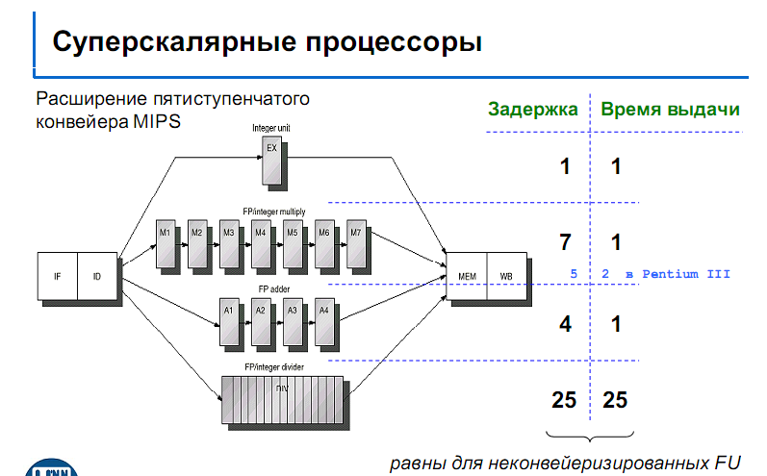

Slide 7
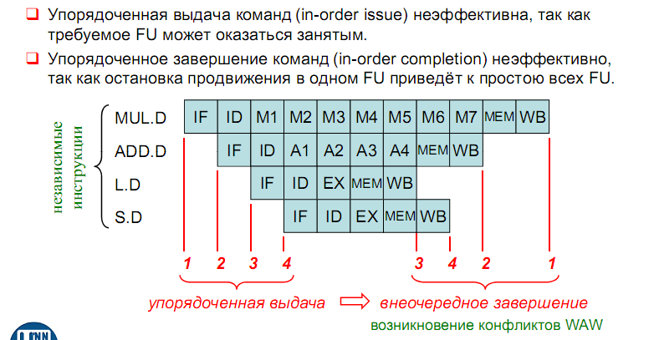
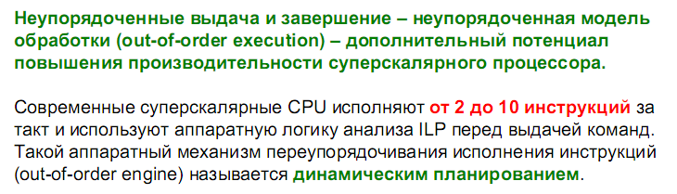

Slide 8
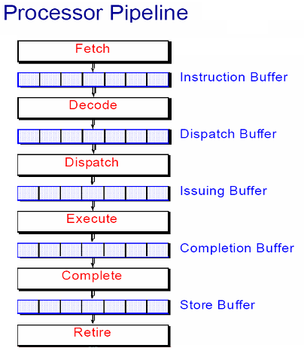
Конвейер процессора
Front-end
Блок предварительной обработки
Execution core
Исполнительное ядро
Back-end
Блок завершения

